Slide 1


Slide 2

Integrantes
SCRUM No. “1”:
-Edwin Abaunza
-Santiago Cruz
-Kennen Cortes
-Luis Mariño
-Mahily Gutierrez

Slide 3

Planteamiento del Problema
En el SENA hemos identificado diversos problemas que afectan tanto a los aprendices como a los instructores. Uno de los más relevantes es la gestión de la ocupación de ambientes, la cual actualmente se realiza mediante minutas físicas manejadas por los vigilantes. Este método ha generado inconvenientes, como el desajuste en las clases debido a que los instructores no siempre están informados de la disponibilidad real de los espacios. Otro problema importante que detectamos es el control de asistencia, ya que actualmente no existe una plataforma centralizada para su registro. Los instructores suelen llevar este control en archivos de Excel, lo cual no es práctico ni eficiente.

Slide 4
Justificación
La implementación de un sistema de gestión de minutas en el SENA permitirá optimizar la organización y el uso eficiente del tiempo en los diferentes ambientes institucionales, beneficiando de manera directa tanto a los aprendices como a los instructores. Asimismo, el desarrollo de una plataforma digital para el registro de asistencia contribuirá a mejorar el control y seguimiento de los procesos formativos. Adicionalmente, el sistema ofrecerá un espacio para registrar apuntes o novedades relacionadas con incidentes, lo que fortalecerá la comunicación y el manejo oportuno de situaciones relevantes dentro de la institución.

Slide 5
Objetivo General
Diseñar e implementar un sistema digital para la gestión de minutas, el control de asistencia y el registro de incidentes en los ambientes del SENA, con el fin de optimizar la organización del centro de formación, mejorar la comunicación entre actores y facilitar el seguimiento eficiente de las actividades formativas.

Slide 6
Objetivos Específicos
1. Realizar un levantamiento de información para determinar las condiciones y permisos de acceso a los parqueaderos para los funcionarios de mayor rango.
2. Diseñar una base de datos para almacenar la información de los vehículos y funcionarios autorizados.
3. Desarrollar un sistema de registro y control de acceso para los visitantes y personas que pertenezcan al C.S.F para ingresar al centro.
4. Implementar un sistema de seguridad para proteger la información y prevenir accesos no autorizados.
5. Realizar pruebas y ajustes necesarios para asegurar el funcionamiento correcto del sistema.
6. Realizar un control de tiempos y horarios respecto a los ambientes de formación dentro del centro.
7. Facilitar el trabajo y mejorar los tiempos de los colaboradores al momento de permitir el ingreso o entregar ambientes de formación.

Slide 7
Diseño del Software
El sistema de gestión de parqueaderos para el SENA podría incluir las siguientes características:
Módulo de registro: permitirá registrar la información de los vehículos y personas autorizadas, incluyendo placas (si ingresa en vehiculo), nombres, cargos y permisos de acceso.
Módulo de control de acceso: permitirá controlar el acceso de vehículos a los parqueaderos y a los usuarios y visitantes al centro, registrando la fecha y hora de entrada y salida.
Módulo de seguridad: permitirá proteger la información y prevenir accesos no autorizados, utilizando mecanismos de autenticación y autorización.
Módulo de reportes: permitirá generar reportes sobre el uso de los parqueaderos, incluyendo información sobre los vehículos que ingresan y salen, y los funcionarios que acceden a los parqueaderos.
El sistema podría ser desarrollado utilizando tecnologías como:
Base de datos: MySQL o PostgreSQL para almacenar la información de los vehículos y funcionarios.
Lenguaje de programación: Python o Java para desarrollar el sistema de registro y control de acceso.
Framework: Django o Spring para desarrollar el sistema de manera rápida y segura.
Interfaz de usuario: HTML, CSS y JavaScript para crear una interfaz de usuario amigable y fácil de usar.

Slide 8
Diagrama de Casos de Uso

Slide 9
Diagrama de Clases

Slide 10
Diagrama de Componentes
Componente: Interfaz de Usuario
-permite a los usuarios interactuar con el sistema
Componente: Lógica de Negocio
-contiene la lógica para registrar vehículos, verificar autorizaciones, registrar entradas y salidas, etc.
Componente: Base de Datos
-almacena la información de los vehículos, usuarios, parqueaderos, etc.
Componente: Seguridad
-se encarga de la autenticación y autorización de los usuarios

Slide 11
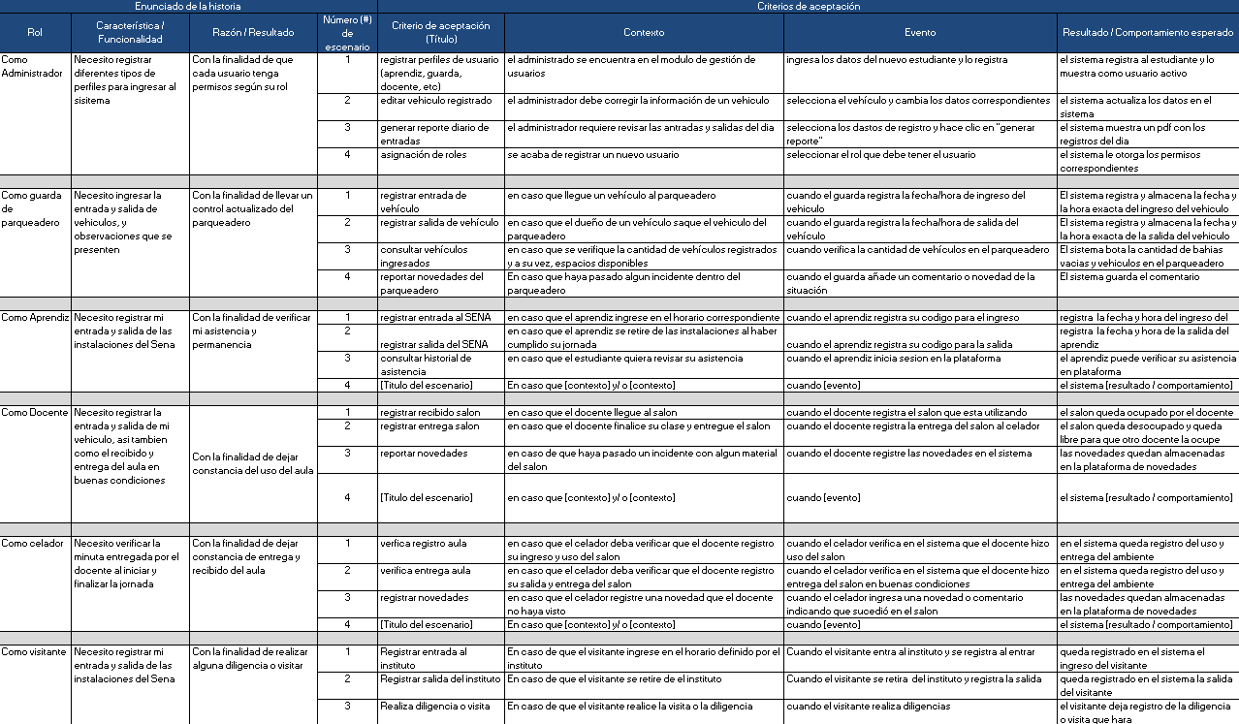
Historias de Usuario
.

Slide 12
Base de Datos Relaciones

Slide 13
Diagrama Modelo Relacional
Insertar imagen diagrama del Modelo Relacional

Slide 14
Consultas
Insertar imagen de las principales consultas a una tabla y ejecución

Slide 15
Procedimientos Almacenados y/o funciones
Insertar imagen de las principales procedimientos almacenados y/o funciones y ejecución

Slide 16
Roles y Permisos
Rol: Administrador- Permisos: asignar permisos, revocar permisos, generar reportes
Rol: Guardia de Seguridad- Permisos: registrar entrada, registrar salida, registrar vehiculo, registrar usuario, enviar reportes.
Rol: Usuario- Permisos: registrar vehículo, consultar historial

Slide 17
Diccionario de Datos

Slide 18
Diseño Web

Slide 19
Interfaz de Inicio
Insertar imagen de la interfaz de inicio del software

Slide 20


